Slide 1
פרק 4 - Threads

Slide 2
Objectives
להציג את רעיון ה- thread – מרכיב מרכזי בכל הקשור לניצול המעבד, אשר מהווה בסיס למערכות multithreaded
לדון ב- APIs ל- Pthreads, Windows, and Java thread libraries
לבחון סוגיות הנוגעות ל- multithreaded programming

Slide 3
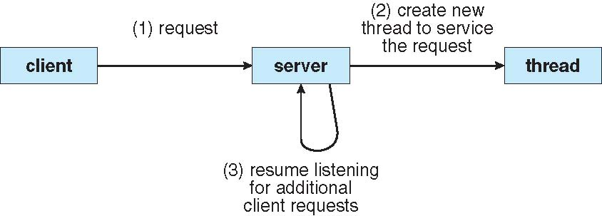
Motivation
עד כה הנחנו כי כל תהליך מריץ תכנית באמצעות a single thread of control.
רוב האפליקציות המודרניות עושות שימוש ב- multithreading
דוגמה:
שרת מסוג web-server מקבל בקשות של clients ל- Web pages, images, sound וכו'

Slide 4
Threads
ה- threads רצים במסגרת התהליך/אפליקציה
תהליך שיש לו יותר מ- thread of control אחד יכול לבצע מספר משימות במקביל
משימות רבות של התהליך יכולות להיות ממומשות כ- threads עצמאיים/נפרדים:
עדכון התצוגה
הבאת מידע
Spell check
שירות בקשות שמגיעות דרך הרשת
יצירת תהליך חדש הרבה יותר מורכבת ובזבזנית מיצירה של thread (פירוט בהמשך)
ה- kernel עצמו ברוב המקרים ימומש כ- multithreaded

Slide 5
Threads Concept
ה- thread הוא יחידה בסיסית של ניצול המעבד (מדוע רק למעבד? מדוע לא ממשים threads נפרדים לכל device?)
ה- thread מורכב מ:
Thread ID
Program counter
Register set
Stack
ה- thread חולק עם שאר ה- threads של התהליך את החלקים הבאים:
Code section
Data section
Other OS resources such as open files
Notes:
There is no saving in designing two threads just for using different devices in parallel (because the OS is already designed in a way that devices can be used in parallel – see the device queues we talked about before).

Slide 6
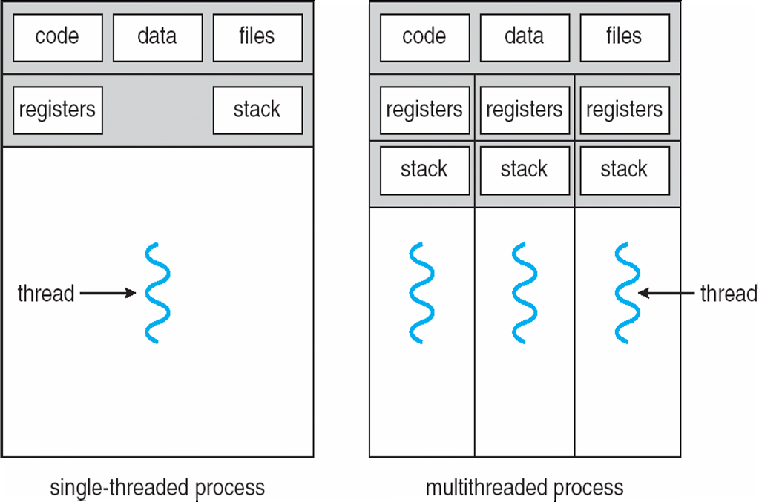
Single and Multithreaded Processes
Example – word processor: (a) displaying graphics, (b) responding to keystroke, (c) spell checker
Notes:
stack memory management is so simple - all memory above the stack pointer is assumed to be free. (Or below, depending on which way the stack grows.) You allocate more simply by incrementing the stack pointer, and free memory by decrementing it. Such a structure isnï't trivially shareable! Heaps on the other hand, have more complex memory management. You call into a routine, such as malloc() to reserve memory there. Having several threads doing so simultaneosuly is not a problem, so there is no need for separate heaps. Separate heaps would waste memory, as the threads might have very different needs for memory. Sharing is better, when possible.

Slide 7
Benefits
Responsiveness – מאפשר לתכנית להמשיך לרוץ גם כאשר חלק ממנה הוא blocked או שמבצע פעולה ארוכה (לדוגמה, web browser שמעלה תמונה כחלק מדף)
Resource Sharing – ה- threads חולקים את הזיכרון ומשאבים של התהליך
Economy – יותר כלכלי ליצור ולבצע context switch ל- threads (ביחס ל- process) מכיוון שהם חולקים את משאבי התהליך:
ב- Solaris לוקח פי 30 יותר זמן ליצור process ופי 5 יותר זמן לעשות לו context switch לעומת thread
Scalability (שימוש בארכיטקטורות multiprocessor) – אותו תהליך יכול לרוץ על מספר מעבדים במקביל באמצעות שימוש ב- threads

Slide 8
Multicore Programming
אתגרים חדשים בתכנות למערכות multicore או multiprocessor:
מציאת תחומים/פעילויות שניתן לחלקם בצורה נקיה למשימות שיכולות להתקדם במקביל
תכנון המשימות המקבילות כך שיכילו תכולה/ערך שווה (balancing)
חלוקת ה- data ויצירת מבני נתונים מתאימים לתמיכה בהרצה במקביל (data splitting/data dependency)
קושי משמעותי ב- testing and debugging לעומת single thread

Slide 9
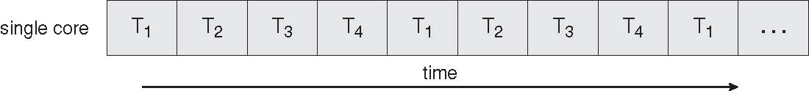
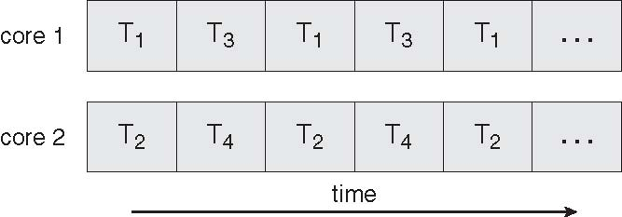
Concurrent Execution on a Single/Multi-core System

Slide 10
User and Kernel Threads
Kernel threads (לעיתים נקראים גם Lightweight Process – LWP) - נוצרים ומשובצים (scheduled) על-ידי ה- kernel
User threads – נוצרים על-ידי ה- threading library ומשובצים ומנוהלים על-ידי הספריה עצמה (כאשר הספריה רצה ב- user mode):
כל ה- user threads שייכים לתהליך שיצר אותם
ה- kernel לא מודע אליהם
ה- kernel threads "יקרים" משמעותית מה- user threads

Slide 11
User Threads
Thread management done by user-level threads library
Three primary thread libraries:
POSIX Pthreads
Windows threads
Java threads

Slide 12
Kernel Threads
Supported by the Kernel
Examples
Windows
Solaris
Linux
Mac OS X

Slide 13
Multithreading Models
Many-to-One
One-to-One
Many-to-Many

Slide 14
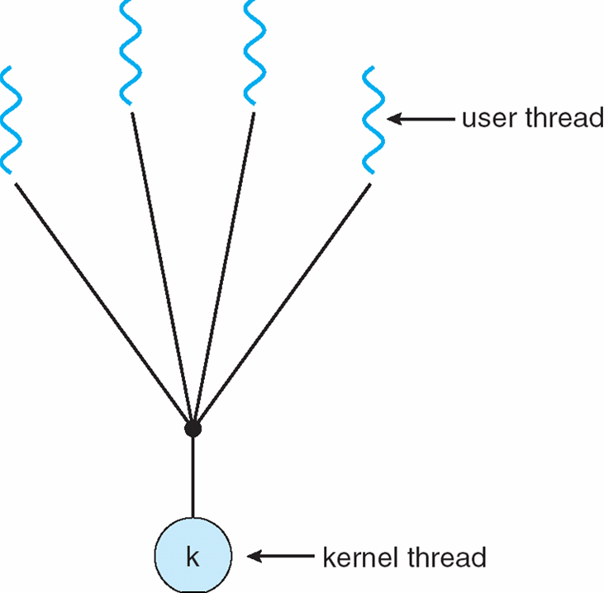
Many-to-One
מספר user-level threads הממופים ל- kernel thread אחד
כל ניהול ה- threads מבוצע למעשה בספריה היושבת ב- user space – יעיל ביותר משיקולי overhead
חסרונות:
התהליך כולו ייכנס למצב blocked אם אחד מה- threads קורא ל- system call שהוא blocking
אין כאן באמת הרצה במקביל כאשר למעבד יש מספר ליבות (או שיש מספר מעבדים)
Examples:
Solaris Green Threads
GNU Portable Threads

Slide 15
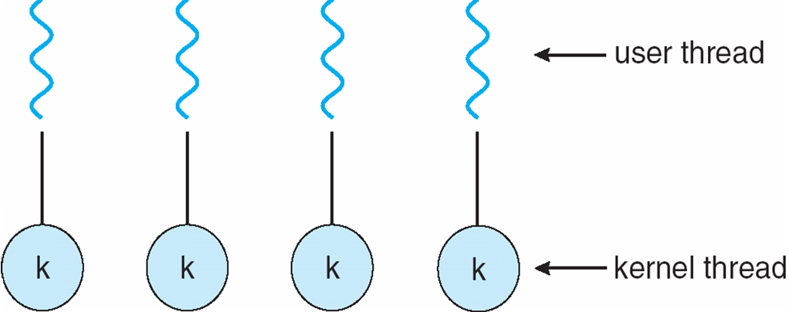
One-to-One
כל user-level thread ממופה ל- kernel thread משלו (בעת יצירת user level thread נוצר עבורו kernel thread)
יתרונות:
מקביליות אמיתית בהרצה
אין מצב שבו blocking thread חוסם לכל יתר ה- threads
חסרונות
מחייב יצירה של המון kernel threads
ה- overhead של ניהול כל ה- kernel threads מביא בהרבה מערכות למגבלה על כמות ה –threads המקסימלית
Examples
Windows NT/XP/2000
Linux
Solaris 9 and later

Slide 16
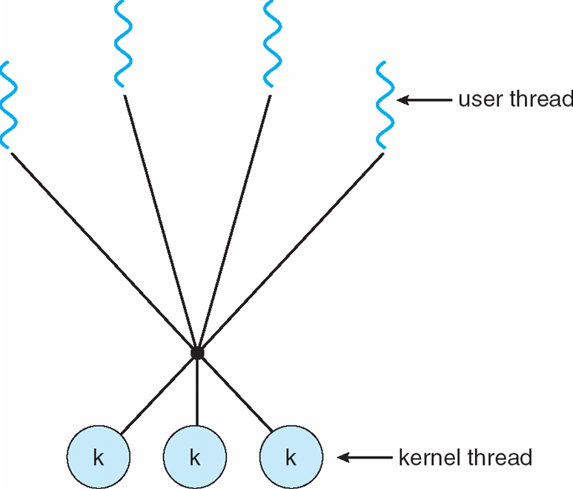
Many-to-Many Model
מאפשר למספר user level threads להיות מקושרים למספר kernel threads
מאפשר למערכת ההפעלה שליטה על כמות ה- kernel threads שיפעלו במערכת
Examples:
Solaris prior to version 9
Windows with the ThreadFiber package

Slide 17
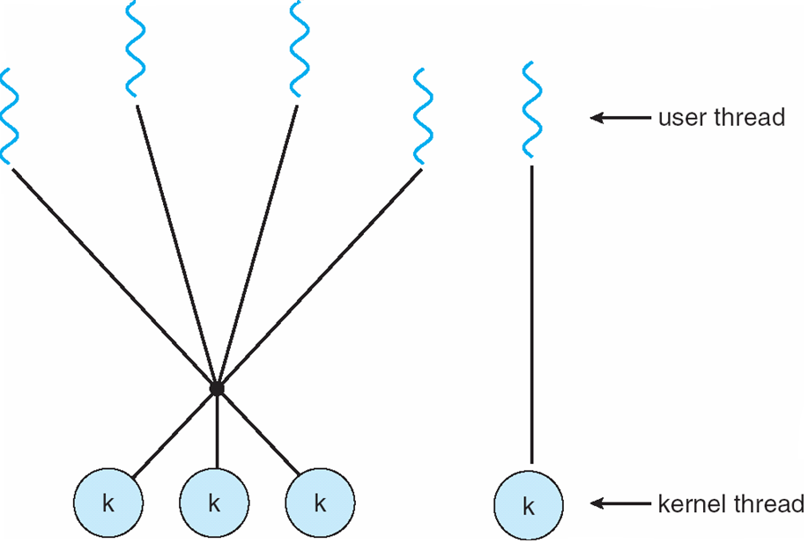
Two-level Model
Similar to M:M, except that it allows a user thread to be bound to kernel thread
Examples
IRIX
HP-UX
Tru64 UNIX
Solaris 8 and earlier

Slide 18
Thread Libraries
Thread library provides programmer with API for creating and managing threads
Two primary ways of implementing
Library entirely in user space
Kernel-level library supported by the OS

Slide 19
Pthreads
May be provided either as user-level or kernel-level
A POSIX standard (IEEE 1003.1c) API for thread creation and synchronization
API specifies behavior of the thread library, implementation is up to development of the library (i.e. the OS designers)
Common in UNIX operating systems (Solaris, Linux, Mac OS X)

Slide 20
Java Threads
Java threads are managed by the JVM
May be created by:
Extending Thread class (and override its run() method)
Implementing the Runnable interface
Calling start()
Allocates memory and initializes a new thread in the JVM
Calls the run() method, making the thread eligible to run on the JVM

Slide 21
Threading Issues
Semantics of fork() and exec() system calls
Thread cancellation of target thread
Asynchronous or deferred
Signal handling
Thread pools
Thread-specific data
Scheduler activations

Slide 22
Semantics of fork() and exec()
Does fork() duplicate only the calling thread or all threads?
If one thread in a program calls fork(), does the new process duplicate all threads, or is the new process single-threaded? Unix has both versions.
When exec() system call is executed, the program specified in its parameter will replace the entire process, including all the threads. Hence, duplicating only the calling thread is appropriate.

Slide 23
Thread Cancellation
Terminating a thread before it has finished
Example: multiple threads concurrently searching through a database and one thread returns the result
Stopping a webpage from loading any further
Two general approaches:
Asynchronous cancellation terminates the target thread immediately – may not free its resources
Deferred cancellation allows the target thread to periodically check if it should be cancelled – checking a flag

Slide 24
Signal Handling
Signals are used in UNIX systems to notify a process that a particular event has occurred
Example: illegal memory access, division by zero
A signal handler is used to process signals
Signal is generated by particular event
Signal is delivered to a process
Signal is handled
Options:
Deliver the signal to the thread to which the signal applies
Deliver the signal to every thread in the process
Deliver the signal to certain threads in the process
Assign a specific thread to receive all signals for the process

Slide 25
Thread Pools
Create a number of threads in a pool where they await work
Advantages:
Usually slightly faster to service a request with an existing thread than create a new thread
Allows the number of threads in the application(s) to be bound to the size of the pool
Unlimited threads could exhaust system resources, such as CPU time or memory

